Slide 1
PaperBanana: Automating Academic
Illustration for AI Scientists
Dawei Zhu · Rui Meng · Yale Song · Xiyu Wei
Sujian Li · Tomas Pfister · Jinsung Yoon
Peking University / Google Cloud AI Research
Notes:
依据用户提供的49页PaperBanana v2。此次按已授权范围重建14页新文件，保留旧版。内容来自该论文，设计参考本地INDICT的渐进框架和MetaGPT的交付物表达。主案例是PaperBanana为自身Fig.2生成的真实最终描述与图像，另使用Fig.10失败例说明核验边界。没有伪造Planner或Stylist的中间运行轨迹。
来源：PDF p.1；§3；Fig.2

Slide 2

怎样同时保住内容关系与视觉表达？
输入
目标输出：论文自身的框架图
源内容 S
方法、角色与关系
表达意图 C
需要说明什么
实际生成图，Fig.2（整体预览）
内容忠实：节点、方向、连接正确
视觉清楚：标签、布局、层次可读
原文决定事实；图注决定范围；参考决定可借鉴的表达方式。
02 / 14
Notes:
源内容S是事实依据，表达意图C限定图的范围，参考E提供表达示范而非目标事实。右侧使用该论文Fig.2真实图像，示意本任务的输出类型，不能理解为左侧两段中文触发了一次新的模型运行。输出既要关系正确，也要布局清楚。
来源：PDF pp.2–4；§2；Fig.2

Slide 3
先把源内容变成绘图规格，再交给 Visualizer
内容与风格规划
图像生成
原文 S
图注 C
Planner
详细描述 P
Visualizer
明确绘图规格
按描述生成图像
图像 I_t
机制分解图：本页省略尚未讲解的模块与连接。
详细描述是规划与绘图之间的可读接口。
03 / 14
Notes:
仅为机制分解，省略检索、Stylist和Critic，不能理解为作者完整系统或已执行baseline。Planner将源内容与图注变为详细自然语言规格；Visualizer按当前描述生成图像。Planner不直接画图，描述不是可执行程序或正确性证明。
来源：PDF pp.3–5；Eq.(3)–(7)；Fig.2；G.1

Slide 4
加入检索，让 Planner 学习具体的表达示范
内容与风格规划
图像生成
原文 S
图注 C
Planner
详细描述 P
Visualizer
明确绘图规格
按描述生成图像
示例 E
参考库 R
Retriever
图像 I_t
按元数据选择示例
候选元数据
机制分解图：本页省略尚未讲解的模块与连接。
检索提供示范，原文 S、C 仍直接进入 Planner。
04 / 14
Notes:
新增Retriever，依照S、C在参考库的文本元数据上选择10个精确ID，再读取对应S_i、C_i、I_i组成E传给Planner。Planner仍直接接收目标源文本。优先匹配结构和图类型，再考虑研究领域。未声明向量检索或真实候选运行。
来源：PDF pp.3–5；Eq.(3)–(7)；Fig.2；G.1

Slide 5
加入 Stylist，用全库指南补足视觉属性
R：分批分析 → 报告汇总 → G
全库指南 G
内容与风格规划
图像生成
原文 S
图注 C
Planner
P
Stylist
P*
Visualizer
明确绘图规格
补充视觉属性
按描述生成图像
示例 E
参考库 R
Retriever
图像 I_t
按元数据选择示例
候选元数据
机制分解图：本页省略尚未讲解的模块与连接。
E 指导当前内容规划；G 汇总全库的视觉规范。
05 / 14
Notes:
新增Stylist。R有两种用法：当前任务选择E，以及全库图像分批分析、生成局部报告、汇总为G。G不是当前Top10，也不是训练参数。P与G进入Stylist，输出P*。提示要求不改变语义，不代表绝无内容丢失。
来源：PDF pp.3–5；Eq.(3)–(7)；Fig.2；G.1

Slide 6
加入 Critic，对照原文修订描述并重新绘图
R：分批分析 → 报告汇总 → G
全库指南 G
内容与风格规划
图像生成与核验
原文 S
图注 C
Planner
P
Stylist
P*
Visualizer
明确绘图规格
补充视觉属性
按描述生成图像
示例 E
另读当前描述 P_t
Retriever
Critic
I_t
图像 I_t
参考库 R
按元数据选择示例
对照原文核验
候选元数据
默认 3 轮 → 最终 I_T
S、C：原文核验
修订描述 P_(t+1)
闭环回传完整修订描述；原文始终保留为核验依据。
06 / 14
Notes:
完整五角色框架。图像I_t、S、C、P_t进入Critic；Critic输出建议与完整revised_description，下一轮Visualizer使用P_(t+1)重新生成。初始P_0=P*，正文设定3轮。循环回传文本，不是直接确定性像素编辑，也不是更新模型权重。当前描述输入在底部标签标明。默认轮数不表示所有实现都动态停止。
来源：PDF pp.3–5；Eq.(3)–(7)；Fig.2；G.1

Slide 7
真实绘图描述把“画框架”落实为节点与连接
实际绘图输入：关键规格摘译
01
S、C 绕过检索，直接进入 Planner。
02
Stylist 接收 P 和参考库归纳的指南 G。
03
Critic 把修订描述回传给 Visualizer。
原文还指定布局、容器、颜色与图标。
来源边界：这里是实际最终描述，不是公开的 Planner 初始输出。
规格必须明确：哪个对象进入哪个角色，哪些连接必须存在。
07 / 14
Notes:
左侧为附录E实际送给Visualizer的最终描述的中文摘译，右侧展示同一描述对应的真实Fig.2。附录未公开这个任务的初始Planner输出及完整修订轨迹，不能把左侧误标为P原始输出或P到P*的完整演化。选择输入旁路与循环回传的关键语义，图上主要标签以放大原生对象解释。
来源：PDF pp.24–25，Appendix E；p.4，Fig.2

Slide 8
同一真实案例中，视觉规范成为具体图形属性
左右布局：表达处理顺序
阶段分区：规划 / 迭代
旁路输入：保持事实核验
G 是全库归纳的规范；具体布局与连线落在绘图描述里。
08 / 14
Notes:
继续展示同一个主案例的真实输出。图是从用户论文的原始嵌入图像提取，未由本次调用模型重新生成。底部三项对应附录E指定的左右分区、阶段容器、主流与核验旁路。R到G的分批归纳机制见前页5和F.2。这里不声称这些属性由某个可观察中间Stylist轨迹单独产生，也不把现成图当成每个例子都成功的证据。
来源：PDF p.4，Fig.2；pp.24–25，Appendix E；p.31，F.2

Slide 9
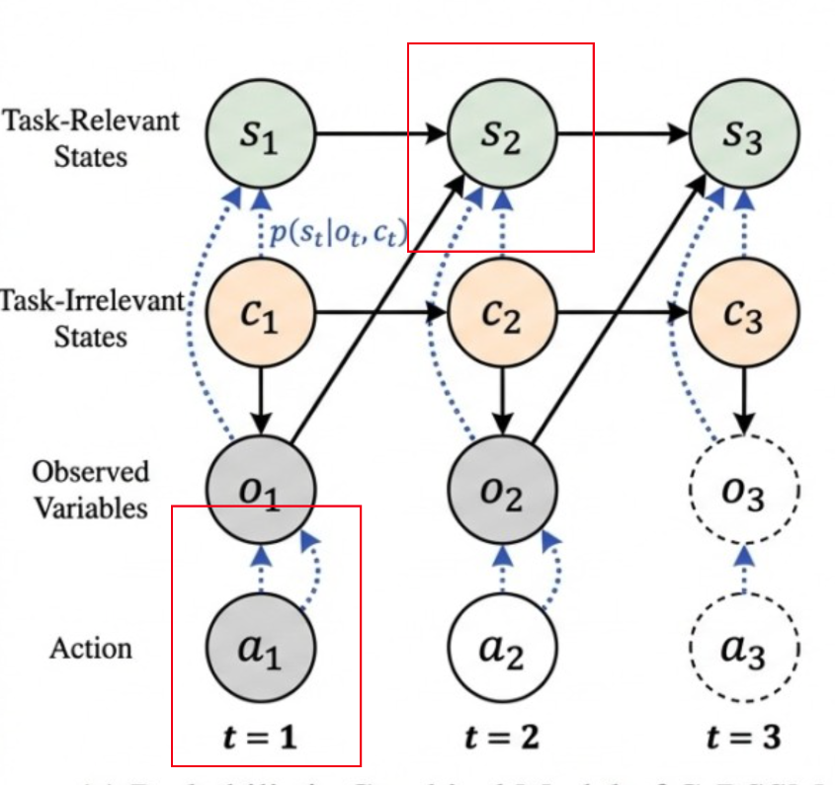
论文真实失败：动作到状态的生成连线缺失
真实失败图（局部，保留原红框）
教学修订：明确补线对象
上一动作
a_(t−1)
下一任务
相关状态
补充有向实线，
明确起点、终点与方向。
右侧不是真实 Critic 反馈，
也不是已验证的修复结果。
缺失：上一动作 → 下一任务相关状态
原文报告评审漏检：图像看起来合理，关系仍可能不正确。
09 / 14
Notes:
左侧为论文真实失败图的左半部分节选，保留原图红框。a1仍有指向观测变量的线，因此不能说动作完全没有出边；缺失的是Actions到Task-Relevant States的生成连接。论文指出Critic漏检。右侧是依据原文方程提出的教学修订，只展示所缺关系，既不是论文真实Critic输出，也不是已取得的修复图。
来源：PDF p.20，Fig.10 第二例；p.12，§9

Slide 10
Stylist 改善外观，但忠实度下降 8.5 点
−8.5
忠实度分值变化
简洁性 +17.5 点
美感 +4.7 点
比较条件：均无 Critic，
其余角色固定。
风格约束不能保证内容完整；必须再对照原文核验。
10 / 14
Notes:
两组都无Critic、其余角色相同。无Stylist为39.2、61.7、67.4；有Stylist为30.7、79.2、72.1，变化−8.5、+17.5、+4.7点。是相对人绘参考的评审分，不是准确率。支持润色可能省略细节的解释，不说明所有实例都下降。
来源：PDF p.8，Table 2 行③–④；§5.4

Slide 11
三轮 Critic 提高忠实度，仍未达到参考基准
+15.1
忠实度分值变化
综合分 +14.6 点
忠实度 45.8 < 50
人绘参考基准
评审分不是准确率。
固定其余角色的对照支持反馈作用，真实失败说明仍需人工核验。
11 / 14
Notes:
只改变Critic评审轮数，其余四角色固定。忠实度30.7、38.3、45.8，综合分45.6、51.8、60.2，三轮相对无Critic提高15.1及14.6点。忠实度45.8仍低于人绘参考基准50。综合分是分层决策不是简单平均。这些结果不能保证每个实例改善，也不能量化Planner独立贡献。
来源：PDF p.8，Table 2 行①–③；§5.4

Slide 12
同一规划与核验机制，可选择不同绘图后端
方法图
图像生成模型
栅格插图
参考与规划
生成详细描述
强调结构与视觉表达
统计图
Matplotlib 代码＋执行
统计图像
优先保持数值精度
后端可以变化；原文核验与修订描述仍是共同机制。
12 / 14
Notes:
方法图使用图像生成后端，输出栅格；统计图为保持数值让VLM产生Matplotlib代码并执行。两者都按渲染图与原文进行Critic反馈。此页表示后端选择，不是默认同时运行两条分支。原框架的栅格输出不等于本演示的可编辑讲解图；密集数值可能出现幻觉。
来源：PDF p.5；§5.5；§6.2；§9

Slide 13
五角色通过描述协作，研究者仍需核验关键关系
01
参考分两条路径
示例 E 指导结构；全库指南 G 指导视觉属性。
02
描述承担角色交付
规划、风格、绘图与评审通过可读文本衔接。
03
原文持续参与核验
视觉反馈改善质量；连线、术语与数值仍需检查。
角色分工发生在推理阶段；反馈修订描述，不更新模型权重。
13 / 14
Notes:
Q&A停留页。E是当前选择的示例，G是全库归纳的视觉规范；描述连接角色并接受修订；视觉核验提高质量但可能漏检细粒度连线，必须人工核验关键关系。角色可以共享模型底座，原文决定事实，推理时修订文本而非训练参数。
来源：PDF pp.3–5；Table 2；Fig.10；§9

Slide 14
参考文献与核对入口
Zhu, D., Meng, R., Song, Y., Wei, X., Li, S.,
Pfister, T., & Yoon, J. (2026).
PaperBanana: Automating Academic Illustration
for AI Scientists. arXiv:2601.23265v2.
原文入口：arxiv.org/abs/2601.23265v2
框架 / 公式：pp.3–5｜真实描述：pp.24–25
全库指南：p.31｜失败：p.20｜消融：p.8
设计参考：INDICT · NeurIPS 2024 · pp.4–7
设计参考：MetaGPT · ICLR 2024 · pp.5、8
返回总结 →
14 / 14
Notes:
科学事实来自用户给定PaperBanana v2。正文框架p3–5；真实绘图描述AppE p24–25；G归纳F2p31；真实失败Fig10p20；Table2p8。INDICT与MetaGPT仅作版式、渐进讲解与产物表达参考，不借用其科学结论。参照本地范例重点页面实际布局。末页内部链接回第13页总结。
来源：用户提供的正文，arXiv:2601.23265v2，49 页

